Slide 1
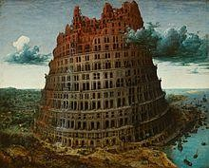
SQL
Lingua franca de base de datos
Determina un tipo de motor de base de datos
Garantiza la estructura y relaciones entre los datos
Se concentra en describir lo que se quiere obtener en vez de indicar la serie de pasos para obtenerlo.

Slide 2
DATOS
DATOS
INFORMACIÓN
METADATOS
CONOCIMIENTO
PROCESOS
SABIDURÍA

Slide 3
Clasificaciones / Componentes / Ejemplos
Hardware
Software
Front-end
Back-end
Base de datos
Servidor
Sistemas
ERP
CRM
SCM
CAD
GobIT
SGBD
Arquitectura
Centralizada
Distribuida
Clientes
Servidores
Red / Nube
Seguridad
Transporte

Slide 4






SQL
software libre
fuera de estándar
estándar
propietario
http://www.sql-workbench.net/dbms_comparison.html

Slide 5
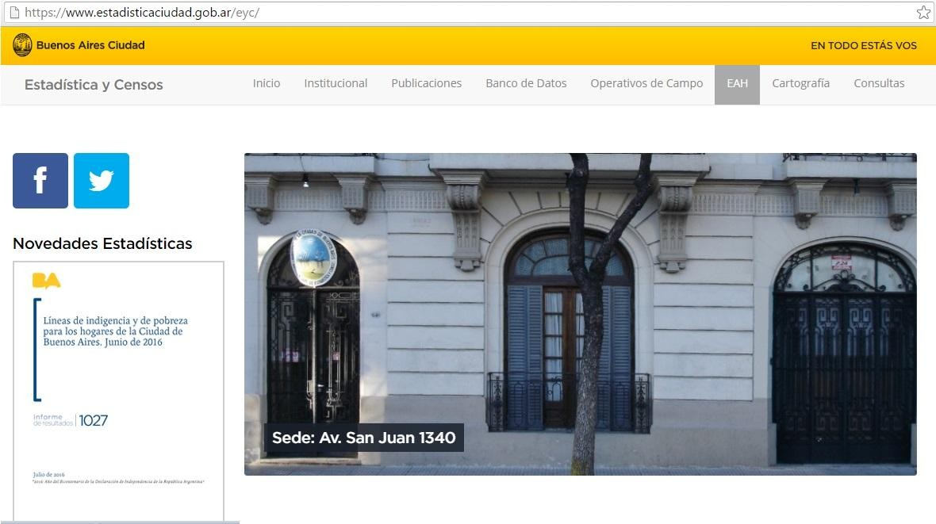
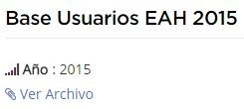
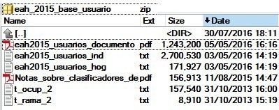
SQL
aprendiendo a hacer en SQL lo que ya sabemos hacer con herramientas estadísticas

Slide 6
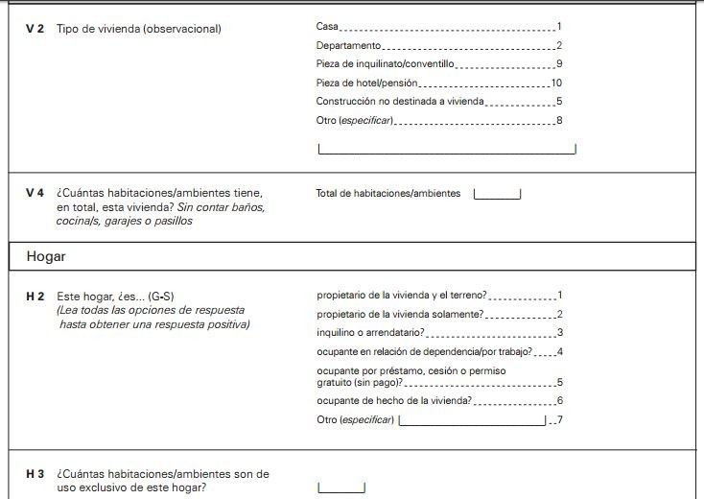
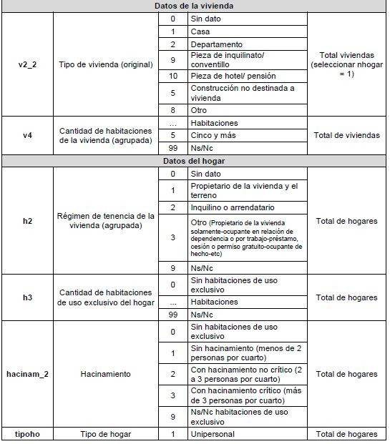
SQL
aprendiendo a hacer en SQL lo que ya sabemos hacer con herramientas estadísticas

Slide 7
SQL
aprendiendo a hacer en SQL lo que ya sabemos hacer con herramientas estadísticas
eah2015_usuarios_hog.txt SQL
insert into eah2015_usuarios_hog ( id, nhogar, comuna, dominio, v2_2
) values
(1, 1, 2, 1, 2, 1, 2, 1, 1, 1, 102),
(2, 1, 2, 1, 2, 5, 3, 5, 1, 1, 231),
(3, 1, 2, 1, 2, 1, 3, 1, 1, 1, 214),
(4, 1, 1, 1, 2, 1, 2, 1, 2, 2, 337),
(5, 1, 14, 1, 2, 3, 2, 3, 1, 1, 480),
(6, 1, 3, 2, 10, 1, 2, 0, 0, 1, 110),
(6, 2, 3, 2, 10, 1, 2, 0, 0, 1, 110),
(7, 1, 2, 1, 2, 3, 2, 3, 1, 1, 103),
(8, 1, 3, 1, 2, 2, 2, 2, 1, 7, 253),
(9, 1, 3, 1, 2, 2, 2, 2, 1, 3, 207),
(10, 1, 1, 1, 2, 2, 2, 2, 1, 1, 96),
(11, 1, 13, 1, 2, 1, 2, 1, 1, 1, 275)
(12, 1, 2, 1, 2, 2, 2, 2, 1, 7, 177),
(13, 1, 5, 1, 2, 2, 2, 2, 1, 7, 282);
id;nhogar;comuna;dominio; 1;1;2;1;2;1;2;1;1;1;102
2;1;2;1;2;5;3;5;1;1;231
3;1;2;1;2;1;3;1;1;1;214
4;1;1;1;2;1;2;1;2;2;337
5;1;14;1;2;3;2;3;1;1;480
6;1;3;2;10;1;2;0;0;1;110
6;2;3;2;10;1;2;0;0;1;110
7;1;2;1;2;3;2;3;1;1;103
8;1;3;1;2;2;2;2;1;7;253
9;1;3;1;2;2;2;2;1;3;207
10;1;1;1;2;2;2;2;1;1;96
11;1;13;1;2;1;2;1;1;1;275
12;1;2;1;2;2;2;2;1;7;177
13;1;5;1;2;2;2;2;1;7;282
create table eah2015_usuarios_hog
(
id integer, nhogar integer, comuna integer, dominio integer, v2_2 integer, v4 integer,
h2 integer, h3 integer,
hacinam_2 integer, tipoho integer, fexp integer
);

Slide 8
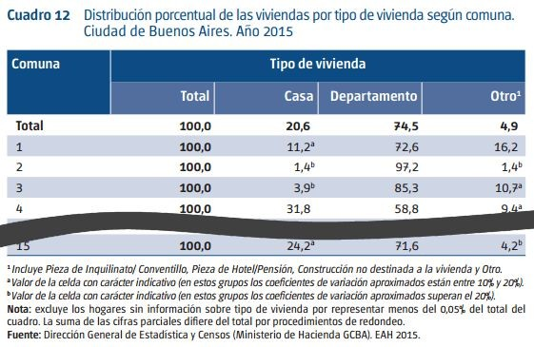
SQL
aprendiendo a hacer en SQL lo que ya sabemos hacer con herramientas estadísticas

Slide 9
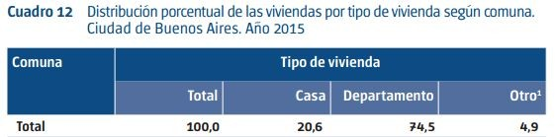
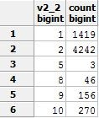

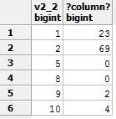
SQL
aprendiendo a hacer en SQL lo que ya sabemos hacer con herramientas estadísticas
Averigüemos cuántas viviendas de cada tipo hay en la Ciudad
¿Cuántas viviendas hay en total?
Calculemos el porcentaje
select v2_2, count(*)
from eah2015_usuarios_hog group by v2_2;
select v2_2, count(*)*100/6136 from eah2015_usuarios_hog group by v2_2;
select count(*)
from eah2015_usuarios_hog;

Slide 10
SQL
aprendiendo a hacer en SQL lo que ya sabemos hacer con herramientas estadísticas
Averigüemos cuántas viviendas de cada tipo hay en la Ciudad
¿Cuántas viviendas hay en total?
Calculemos el porcentaje
select v2_2, count(*)
from eah2015_usuarios_hog group by v2_2;
select v2_2, count(*)*100/6136 from eah2015_usuarios_hog group by v2_2;
select count(*)
from eah2015_usuarios_hog;
Los porcentajes no coinciden. Pero...
¿hay solo 6133 viviendas en la Ciudad?

Slide 11
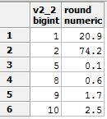

SQL
aprendiendo a hacer en SQL lo que ya sabemos hacer con herramientas estadísticas
4. Utilicemos el factor de expansión
select sum(fexp)
from eah2015_usuarios_hog;
select v2_2, sum(fexp)*100/ (select sum(fexp)
from eah2015_usuarios_hog) from eah2015_usuarios_hog group by v2_2

Slide 12
SQL
aprendiendo a hacer en SQL lo que ya sabemos hacer con herramientas estadísticas
4. Utilicemos el factor de expansión
select sum(fexp)
from eah2015_usuarios_hog;
select v2_2, sum(fexp)*100/ (select sum(fexp)
from eah2015_usuarios_hog) from eah2015_usuarios_hog group by v2_2
Estamos más cerca, la diferencia es un 0,3%
¿será una cuestión de redondeo?

Slide 13
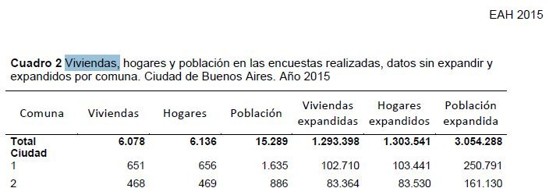
SQL
aprendiendo a hacer en SQL lo que ya sabemos hacer con herramientas estadísticas

Slide 14
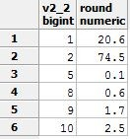

SQL
aprendiendo a hacer en SQL lo que ya sabemos hacer con herramientas estadísticas
5. Filtremos por el hogar 1
¡Eureka!
select sum(fexp)
from eah2015_usuarios_hog where nhogar=1
select v2_2, sum(fexp)*100/ (select sum(fexp)
from eah2015_usuarios_hog where nhogar=1)
from eah2015_usuarios_hog where nhogar=1
group by v2_2

Slide 15
Gestión del Desarrollo Tecnológico - UBA - 2023
Notas:
A los ejemplos SQL se les puede agregar ORDER BY 1 para que ordene los resultados por la primera columna
Para la próxima clase:
leer sobre “software libre” y sus diferencias con “código abierto” y “freeware”.
empezar los ejercicios de https://pgexercises.com/

